Slide 1
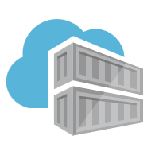

Container Registry
docker push
docker pull
docker
build
HTTPS
開発環境
実行環境

